Slide 1

JURNAL TEKNOLOGI, INFORMASI dan INDUSTRI
Raditia Faqih
16210012
Teknologi Informasi A

Slide 2

Aplikasi Cyber Counseling dengan Mengoptimalkan WhatsApp berbasis Komputasi Mobile
Penulis : Alexius Endy Budianto, Nur Hidayah, dan Abdul Azis
Jurnal JTII : Volume 02 Nomor 02 – Oktober 2020
P-ISSN : 260-3804
E-ISSN : 2615-6474
DOI : https://doi.org/10.33479/kurawal.v2i2.266

Slide 3


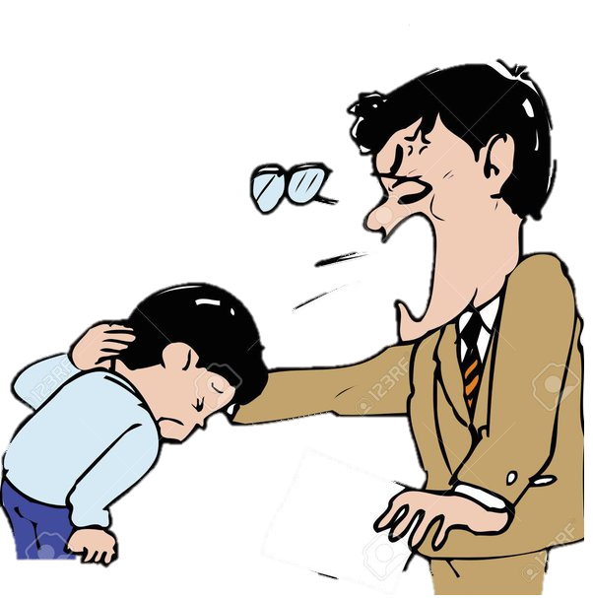
2
PENDAHULUAN
Seringkali mengacu pada masalah siswa yang harus diselesaikan, tetapi seharusnya adalah bagaimana mengenali potensi siswa

Slide 4

3
Identifikasi masalah
Belum terpenuhinya layanan konseling terhadap mahasiswa secara menyeluruh serta baik dan benar

Slide 5

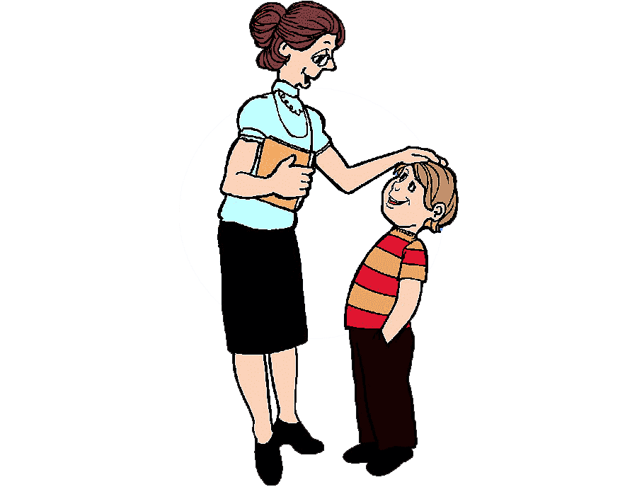
4
TUJUAN DAN MANFAAT
Melaksanakan tugas dan tanggung jawabnya secara optimal
Agar mengenali potensi dan mengantisipasi masalah siswa

Slide 6

5
Bagaimana membuat sistem yang dapat membuat para guru dapat memberikan layanan konseling dengan cara mengenali potensi diri dari siswa menggunakan WhatsApp
Rumusan masalah

Slide 7
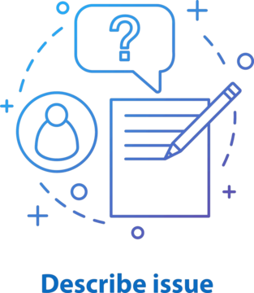
6
METODE DESKRIPSI
untuk memperoleh gambaran umum tentang objek penelitian
Metode penelitian

Slide 8
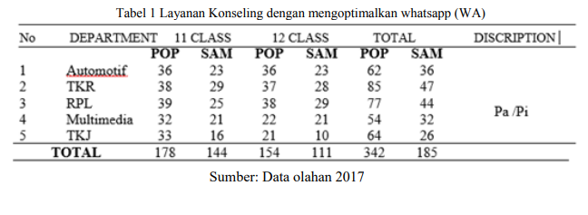
7
Tahapan Penelitian
Alat pengumpulan data yang digunakan adalah kuesioner tentang respons siswa.

Slide 9
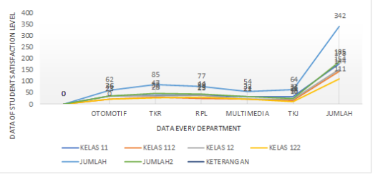
8
Dari tanggapan siswa terhadap penerapan bimbingan konseling pribadi dengan
mengoptimalkan whatsapp berdasarkan aspek yang diukur, hasilnya adalah sebagai berikut
Hasil pembahasan

Slide 10
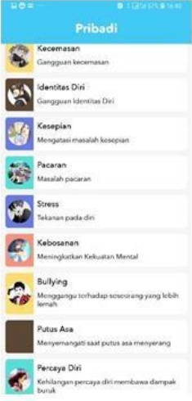
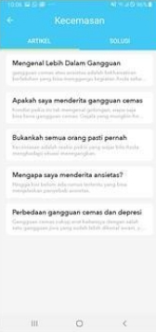
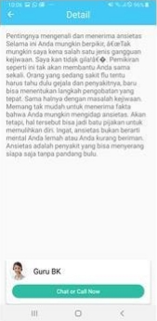

9

Slide 11
10
Mulai
Baca
Data Target
Jumlah Sampel
Tabel Probabilitas
Solusi
Selesai

Slide 12

11
Para peneliti telah dapat membantu para guru dalam memecahkan masalah konseling siswa dengan akurasi 80% dengan mengoptimalkan WhatsApp berdasarkan komputasi mobile
KESIMPULAN

Slide 13


TERIMA KASIH DAN TETAP JAGA KESEHATAN DENGAN MEMINUM MATCHA

